Slide 1
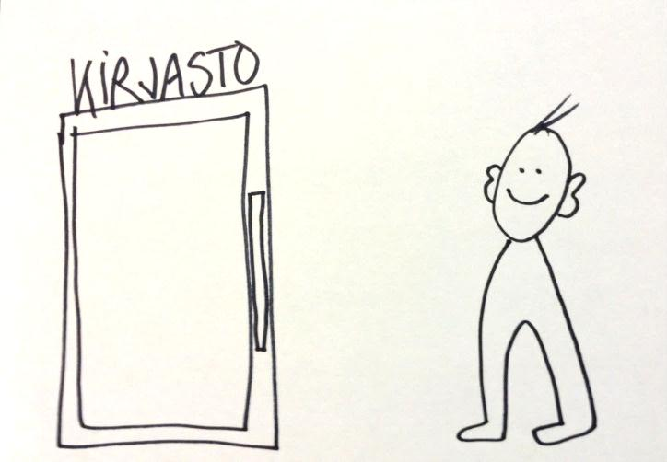
Celia ja yleinen kirjasto
KIRJASTO:
Kertoo palvelusta alueellaan
Kirjaa asiakkaan Celian kantaan
(myös kirjakerho/CD-asiakas !)
Tekee muutokset asiakastietoihin
Opastaa palvelun käytössä
Ohjaa koskettelukirja- ja pistekirja-asiakkaat Celiaan
Ylläpitää omaa Daisy CD-kokoelmaa
Lukeminen on hankalaa kun…
ASIAKAS:
Kuuntelee suoraan verkosta
CD ASIAKAS:
Saa kirjakerhokirjat postissa Celiasta
Lainaa kirjaston CD-kokoelmasta
TUKI
Celia.fi: ohjeet, Chat
palvelut@celia.fi
09 – 2295 2200
Facebook: Celia-ryhmä kirjastoille
Maakunnan vastaava, oman kirjaston vastaava, tiimin vastaava
CELIA:
Lähettää verkkoasiakkaalle sähköpostiin tunnukset
Voi pyytää selvitystä käyttöoikeudesta
Tarjoaa kirjastolle käyttöön aineistoa ja esitemateriaalia
Tilastoi kirjaston verkkolainat sekä CD-lainat

